Slide 1
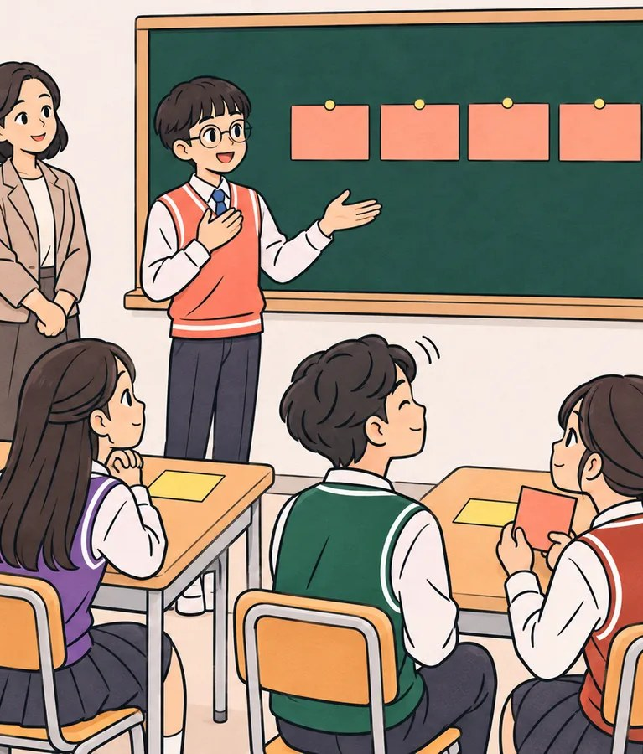
대인관계
중1 · 의사소통하기
나-전달법(I-Message)
상대를 공격하지 않고 내 마음을 전하려면 어떻게 말해야 할까?
[9사회정서02-04] · 45분

Slide 2
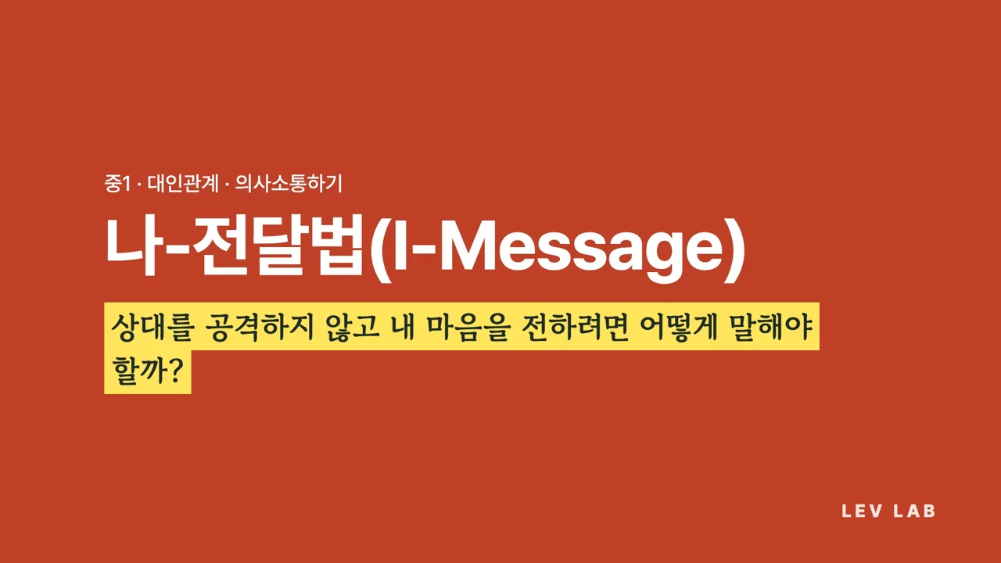
중1 · 대인관계 · 나-전달법(I-Message)
2 / 15
영상을 누르면 재생돼요 · 소리를 켜 주세요
Notes:
약 30초. 소리를 켜고 틀어 주세요. 끝나면 ‘‘너 때문에 ___’’로 바로 넘어갑니다.

Slide 3
중1 · 대인관계 · 나-전달법(I-Message)
오늘의 질문
상대를 공격하지 않고 내 마음을 전하려면 어떻게 말해야 할까?
3 / 15
Notes:
칠판에 그대로 적어 두고 수업 끝에 다시 돌아옵니다. 시작하면서 “이 교실에는 틀린 감정이 없어요. 화가 나는 것도 자연스러운 감정이에요.”라고 말해 주세요.

Slide 4
중1 · 대인관계 · 나-전달법(I-Message)
이 시간이 끝나면
1
나-전달법의 네 가지 요소를 설명할 수 있어요.
2
‘너-전달법’ 문장을 ‘나-전달법’으로 바꿀 수 있어요.
3
내 갈등 상황에 나-전달법으로 말해 볼 수 있어요.
4 / 15

Slide 5
중1 · 대인관계 · 나-전달법(I-Message)
오늘의 여정 45분
도입
5분
이해하기
10분
연습하기
15분
적용하기
10분
정리
5분
‘너 때문에’ 한 문장
관찰·감정·영향·요청
우리 반 문장 바꾸기
내 실전 세 문장
일주일 실험
5 / 15

Slide 6
중1 · 대인관계 · 나-전달법(I-Message)
도입 5분
‘너 때문에 ___’
1. 최근에 화가 났던 순간을 떠올려요.
2. ‘너 때문에 ___’ 한 문장을 속으로만 말해요.
3. 짝에게는 문장 말고 느낌만 나눠요.
“그 말을 상대가 들었다면 어떤 기분일까요?”
“‘너 때문에’라는 말은 왜 이렇게 셀까요?”
“하려던 말과 다르게 전해진 적이 있나요?”
6 / 15
Notes:
소리 내어 말하지 않고 속으로만 합니다. 누구와의 일인지, 실명은 말하지 않게 미리 약속합니다. 교실을 잠시 조용하게 해 주세요. 선생님이 먼저 작은 예(“너 때문에 또 늦었잖아.” 같은)를 들려주면 분위기가 편해집니다.
발문: 그 말을 상대가 들었다면 어떤 기분일까요? / ‘너 때문에’라는 말은 왜 이렇게 셀까요? / 하려던 말과 다르게 전해진 적이 있나요?
시간: 5분

Slide 7
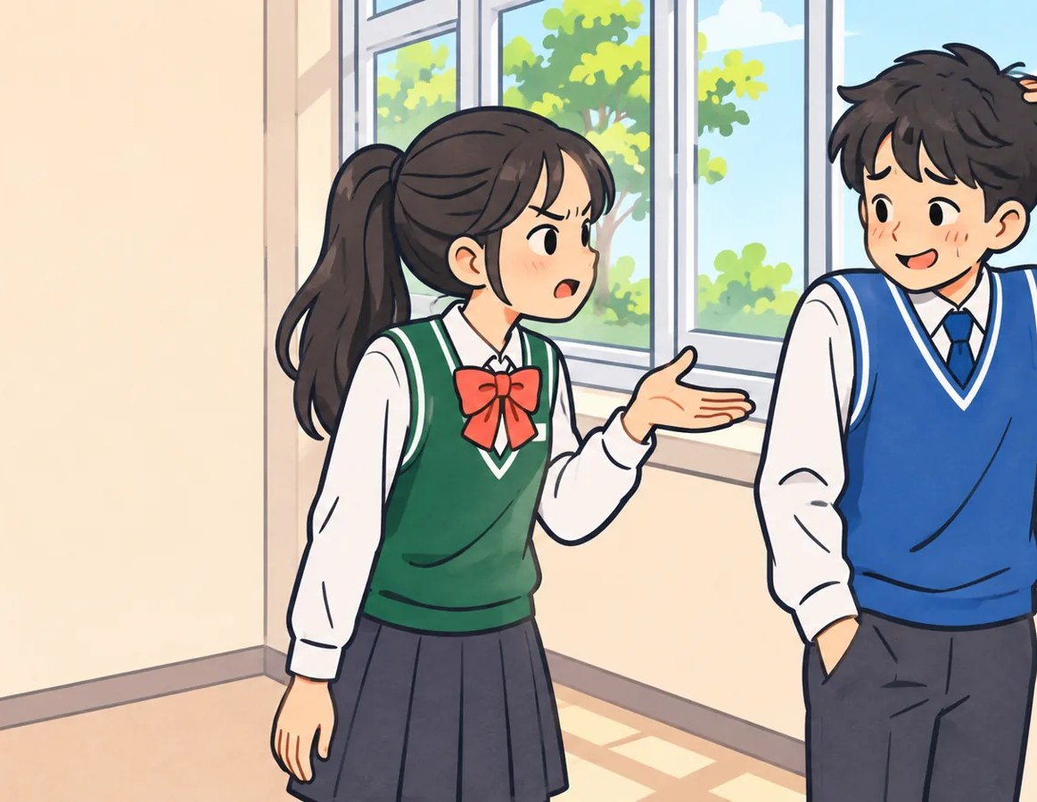
중1 · 대인관계 · 나-전달법(I-Message)
이해하기 10분
어떤 말을 들으면 돌려주고 싶을까?
현우가 소율이 이어폰을 빌려 가서 사흘째 돌려주지 않았어요. 소율이가 드디어 말을 꺼내요.
“너 진짜 이기적이야.”
“너 때문에 짜증 나.”
“사흘째 못 받아서 답답했어.”
· 내가 현우라면 어떤 말에 돌려주고 싶을까요?
· 하나만 골라요.
7 / 15
Notes:
첫 두 말은 ‘너’로 시작하는 말, 세 번째는 ‘나’의 마음을 말하는 문장입니다. 결과를 보고 “왜 세 번째가 덜 아플까?”로 넘어갑니다.
시간: 2분

Slide 8
중1 · 대인관계 · 나-전달법(I-Message)
이해하기 10분
나-전달법 네 걸음
관찰
본 일을 사진 찍듯 말해요.
“네가 이어폰을 사흘째 안 돌려줬을 때”
감정
그때 든 내 감정을 말해요.
“나는 좀 답답했어.”
영향
그 일로 나에게 생긴 일을 말해요.
“등굣길에 음악을 못 들었거든.”
요청
바라는 것을 부탁해요.
“내일까지 돌려줄 수 있을까?”
생각해 봐요
“‘영향’을 말하는 게 왜 중요할까요?”
“네 걸음 중 가장 어려운 건 무엇인가요?”
8 / 15
Notes:
공식을 외우기보다 구조를 이해하게 합니다. 이어 말하면: “네가 이어폰을 사흘째 안 돌려줬을 때, 나는 좀 답답했어. 등굣길에 음악을 못 들었거든. 내일까지 돌려줄 수 있을까?” 선생님 예시를 하나 더 들어 주세요(예: 복도에서 부딪히고 그냥 간 친구).
발문: ‘영향’을 말하는 게 왜 중요할까요? / 네 걸음 중 가장 어려운 건 무엇인가요?
시간: 5분

Slide 9
중1 · 대인관계 · 나-전달법(I-Message)
이해하기 10분
이러면 다시 ‘너-전달법’
자주 하는 실수
이렇게 고쳐요
“네가 맨날 늦을 때”
“네가 오늘 10분 늦었을 때”
“네가 이기적이라고 느꼈어”
“나는 서운했어”
“당장 돌려줘”
“내일까지 줄 수 있을까?”
9 / 15
Notes:
‘맨날’, ‘항상’은 관찰이 아니라 판단입니다. ‘느꼈어’를 붙여도 ‘이기적’처럼 상대를 평가하는 말이면 감정이 아닙니다. 요청은 상대가 ‘아니’라고 할 여지를 남깁니다. 실수한 친구를 놀리지 않게 해 주세요.
발문: ‘관찰’과 ‘판단’은 어떻게 다를까요? / ‘요청’과 ‘명령’은 어떻게 다를까요?
시간: 3분

Slide 10
중1 · 대인관계 · 나-전달법(I-Message)
연습하기 15분
우리 반 ‘너-전달법’ 모으기
1. 최근 듣거나 했던 ‘너-전달법’ 한 문장을 보내요.
2. 이름이나 누구와의 일인지는 쓰지 않아요.
3. 선생님이 다섯 개를 골라 화면에 띄워요.
10 / 15
Notes:
멘티미터 오픈 질문 대신 수업방 ‘모으기 벽’을 씁니다. 실명·별명·욕설이 든 문장은 고르지 않습니다. 기기가 없으면 쪽지에 써서 걷어도 됩니다. 너무 무겁거나 특정인이 드러나는 문장은 고르지 말고, 부족하면 활동지 뒤 이야기 카드를 씁니다.
시간: 3분

Slide 11
중1 · 대인관계 · 나-전달법(I-Message)
연습하기 15분
모둠별로 바꿔 봐요
1. 모둠마다 화면의 문장 하나를 맡아요.
2. 네 걸음으로 나눠 다시 써요.
3. 바꾼 문장을 수업방에 보내고 발표해요.
관찰
감정
영향
생각해 봐요
“바꿀 때 가장 고민된 부분은 어디였나요?”
“바꾼 뒤 문장 분위기가 어떻게 달라졌나요?”
“원래 문장을 쓴 사람이 실제로 쓸 수 있을까요?”
요청
11 / 15
Notes:
8분 쓰고 4분 발표합니다. 원래 문장을 쓴 학생은 밝히지 않고, 발표를 들으며 ‘나라면 써 볼 만한지’ 속으로 생각하게 합니다. 관찰을 객관적으로 쓰기 어려워하면 “카메라에 찍히는 것만 써 보자”고 도와주세요.
발문: 바꿀 때 가장 고민된 부분은 어디였나요? / 바꾼 뒤 문장 분위기가 어떻게 달라졌나요? / 원래 문장을 쓴 사람이 실제로 쓸 수 있을까요?
시간: 12분

Slide 12
중1 · 대인관계 · 나-전달법(I-Message)
적용하기 10분
내 실전 세 문장
1. 최근 일주일의 작은 갈등 세 개를 떠올려요.
2. 하나씩 네 걸음으로 써요.
3. 짝에게 읽고 ‘말해 볼 만한지’ 들어요.
관찰
감정
영향
생각해 봐요
“세 문장 중 실제로 써 볼 만한 건 무엇인가요?”
“말로 꺼내려면 어떤 용기가 필요할까요?”
“상대가 방어적으로 나오면 어떻게 할까요?”
요청
12 / 15
Notes:
연습용이며, 실제로 말하는 것은 강제가 아닙니다. 짝에게는 읽고 싶은 문장만 읽습니다. 따돌림·폭력처럼 큰 일은 나-전달법보다 먼저 선생님께 알려야 한다고 짚어 주세요. 더 해 보고 싶은 반은 레브랩 ‘마음 연습실’에서 AI 친구에게 서운한 마음을 전해 볼 수 있습니다(그 앱의 반 개설은 레브랩에 신청).
발문: 세 문장 중 실제로 써 볼 만한 건 무엇인가요? / 말로 꺼내려면 어떤 용기가 필요할까요? / 상대가 방어적으로 나오면 어떻게 할까요?
시간: 10분

Slide 13
중1 · 대인관계 · 나-전달법(I-Message)
정리 5분
일주일 실험
이번 주에 한 번은 ‘__________’에게 나-전달법으로 말해 볼게요.
· 포스트잇에 써서 칠판에 붙여요.
· 이름 대신 ‘동생’, ‘짝’처럼 써도 돼요.
생각해 봐요
“실패해도 괜찮다는 걸 어떻게 기억할까요?”
13 / 15
Notes:
완벽하게 네 걸음을 다 말하지 않아도 ‘나는 ~했어’ 한 마디면 성공이라고 말해 주세요. 결과는 다음 시간 체크인에서 묻습니다. 마칠 때 “이 교실에는 틀린 감정이 없어요.”를 다시 말합니다.
발문: 실패해도 괜찮다는 걸 어떻게 기억할까요?
시간: 3분

Slide 14
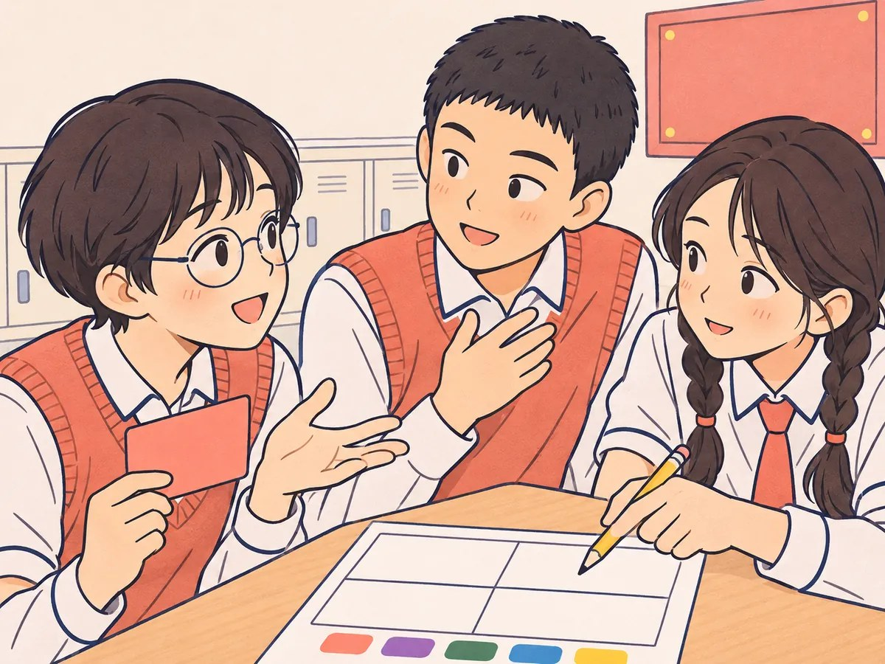
중1 · 대인관계 · 나-전달법(I-Message)
정리
다음 시간
대인관계 · 갈등 해결하기 · [9사회정서02-05]
갈등! 피할 수 없다면 이해하자
갈등을 피하지 않고 배울 거리로 바꾸려면 무엇부터 봐야 할까?
14 / 15

Slide 15
탓하는 말 대신 내 마음을 건네면, 대화가 다시 시작돼요.
오늘 수업에 함께해 주어 고마워요
Lev Lab 레브랩 · www.levlab.co.kr

